Slide 1
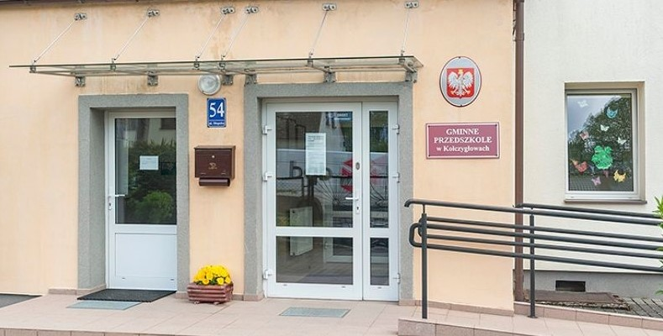
Gminne Przedszkole w Kołczygłowach
Prezentacja za okres 2019/2020, 2020/2021
Koncepcja pracy Przedszkola oraz jego organizacja sprzyja realizacji długofalowych działań, które sprzyjają samopoczuciu i zdrowiu pracowników, dzieci oraz rodziców.
Przedszkole prowadzi edukację zdrowotną dzieci i stwarza im warunki do praktykowania w codziennym życiu zachowań prozdrowotnych .
Nasza placówka podejmuje działania w celu zwiększenia kompetencji pracowników i rodziców dzieci
w zakresie dbałości o zdrowie.

Slide 2
Działania 2019/2020
Od września do końca czerwca - kontynuowanie zdrowych owocowo- warzywnych urodzinek dzieci
w przedszkolu.
Zapasy na zimę- wykonanie kiszonej kapusty przez dzieci w grupie ,,Misiaki”.
Warzywa - owoce bardzo zdrowe. Degustacja warzyw i owoców. Wykonanie sałatki owocowej i trzech surówek z warzyw w grupie Biedronek.
Zdrowe i pyszne kanapki wykonane przez dzieci według własnego pomysłu w grupie Misiaki.
Zdrowe soki warzywno – owocowe. Wykonanie trzech soków: marchewkowy, jabłkowy, marchewkowo- jabłkowy w grupie Krasnale.
Zajęcie profilaktyczne we współpracy z Państwową Powiatową Stacją Sanitarno Epidemiologiczną
w Bytowie dotycząca „Kleszczy” w grupie ,,Misiaków" i ,,Jeżyków”.
Zajęcia taneczne ,,pod okiem” absolwentki naszego przedszkola.
Współpraca z pobliską Szkołą Podstawową -,,Bal wszystkich Świętych”.
Współpraca z Gminnym Ośrodkiem Kultury – ,,Mikołajki”.
Współpraca z Policją w Kołczygłowach- Spotkanie z policjantem.
Współpraca z rodzicami dzieci- ,,Dzień Babci i Dziadka”, zajęcia otwarte dla rodziców.
Współpraca z Radą Rodziców- ,,Bal Karnawałowy”, ,,Dzień Pluszowego Misia”.
Tygodniowy program profilaktyczny pt. „ Zaszczep się wiedzą o szczepieniu”.

Slide 3
Działania 2020/2021
• Ogólnopolski Dzień Przedszkola: zabawy muzyczno-ruchowo- taneczne.
Kontynuowanie „Dnia owocowo- warzywnego”.
Ćwiczenia gimnastyczne, ruchowe i zabawy na placu przedszkolnym.
• Bezpieczny przedszkolak – spotkanie z policjantem.
• Dzień Edukacji Narodowej, Pasowanie na przedszkolaka, Dzień Pluszowego
Misia, Dzień życzliwości, Bal Karnawałowy, Pierwszy dzień wiosny itp.. ;
współpraca z rodzicami, imprezy przedszkolne bez słodyczy.
• „Kubusiowi przyjaciele natury" - kontynuacja programu.
• Zdrowe przekąski- kanapki.
• „Dzień dziecka na sportowo”.

Slide 4
Najważniejsze działania, jakie podjęto w ostatnich 2 latach
w ramach realizacji programu Przedszkole Promujące Zdrowie
Lp. | Działania | Osiągnięte efekty
1. | Kontynuowanie zamierzeń pod hasłem „Dzień owocowo- warzywny”. Udział programie „Kubusiowe przyjaciele natury”. | Zadowolenie dzieci. Rozwijanie zdrowego stylu życia. Współpraca z pracownikami niepedagogicznymi przedszkola z nauczycielami.
2. | Rozwijanie edukacji zdrowotnej poprze wykonywanie soków owocowych, surówek i zdrowych kanapek i kiszenia kapusty. | Zaangażowanie nauczycieli, zadowolenie dzieci i rodziców.
3. | Program profilaktyczny „ Zaczep sobie chęć szczepienia” | Współpraca ze środowiskiem lokalnym tym przypadku z Ośrodkiem Zdrowia. Zadowolenie dzieci, nauczycieli oraz rodziców i ośrodka zdrowia.
4. | Dzień dziecka na sportowo | Zagarażowanie p. dyrektor, pracowników i nauczycieli oraz rady rodziców. Zadowolenie dzieci i rodziców.

Slide 5

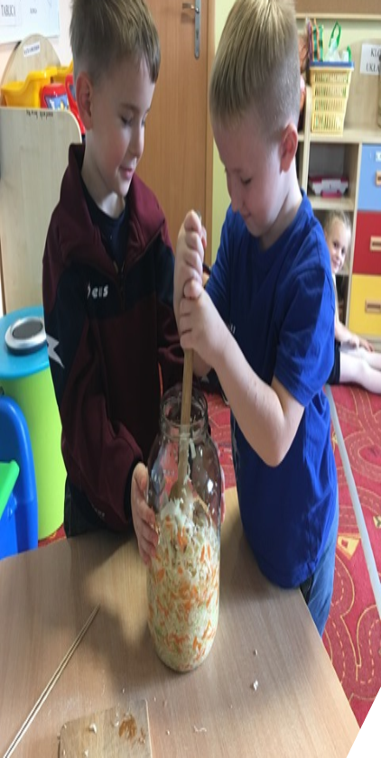
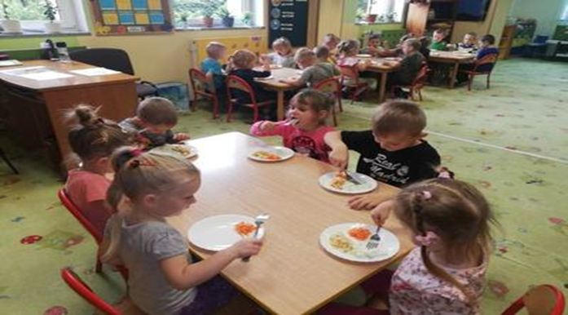
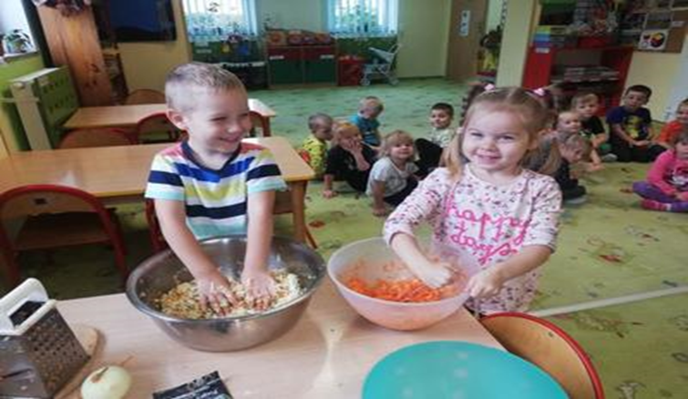
Warzywa - owoce bardzo zdrowe
Kiszenie kapusty

Slide 6
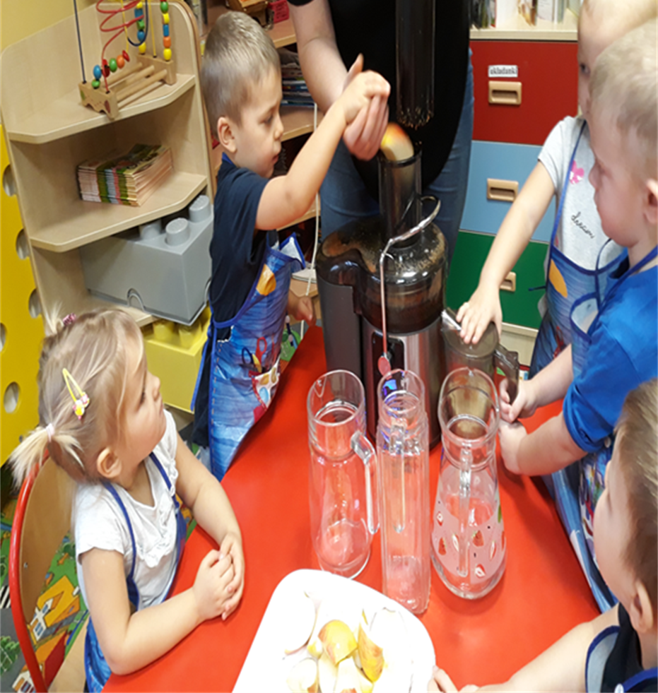
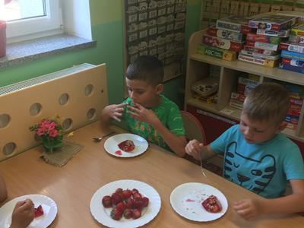
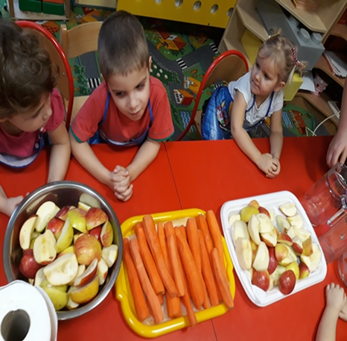
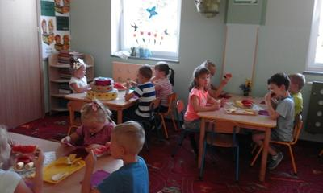
Soki owocowo – warzywne
Zdrowe owocowo- warzywne urodzinki dzieci w przedszkolu

Slide 7
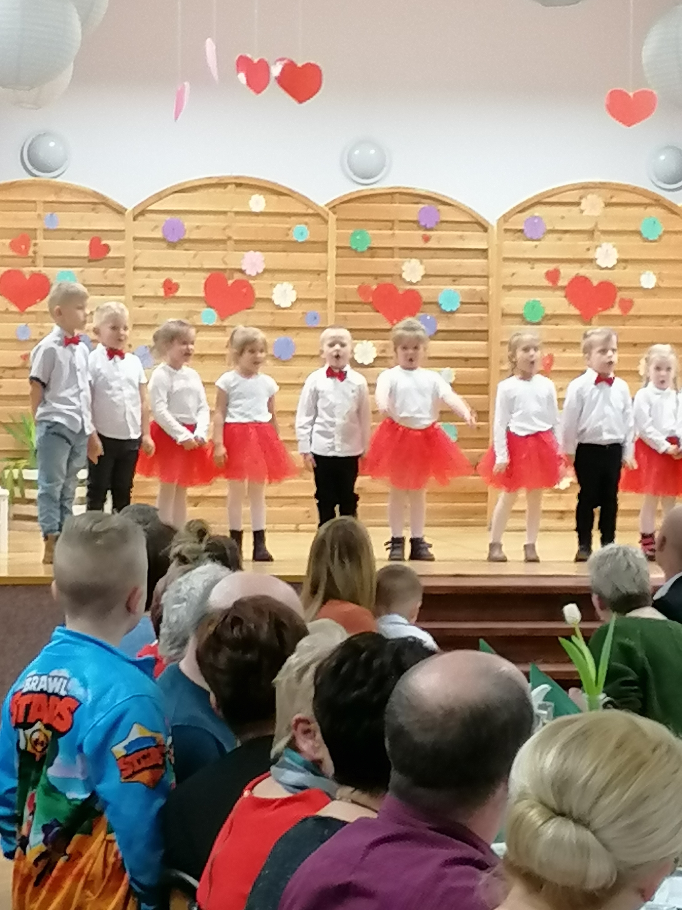
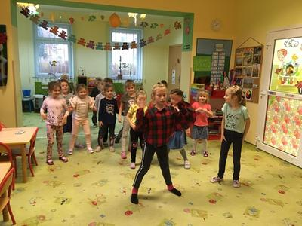
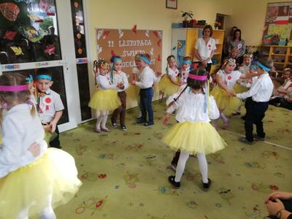
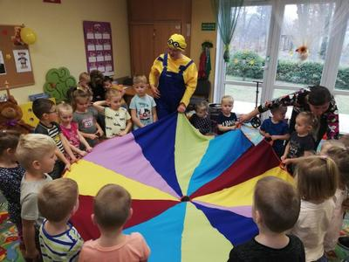
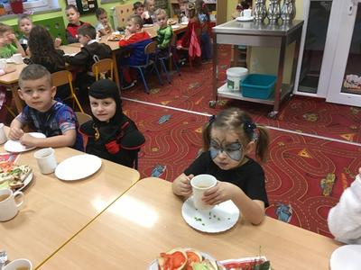
Uroczystość
11 Listopada
Zajęcia taneczne z absolwentką przedszkola
Dzień Babci
i Dziadka
Bal karnawałowy

Slide 8
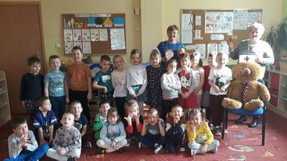
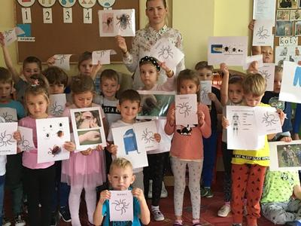
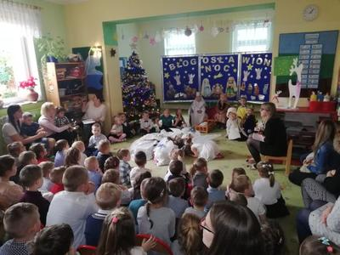
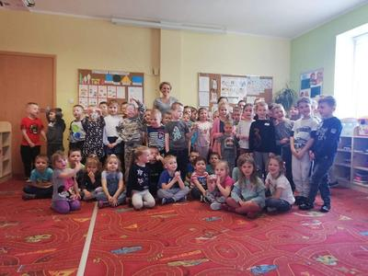
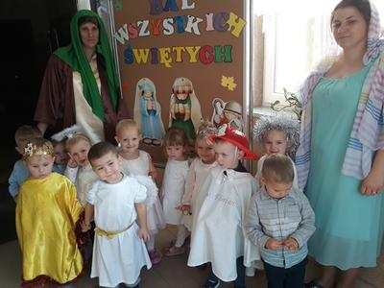
Zajęcia profilaktyczne – „Kleszcze”
Tygodniowy program profilaktyczny pt.
„ Zaszczep się wiedzą o szczepieniu”.

Slide 9
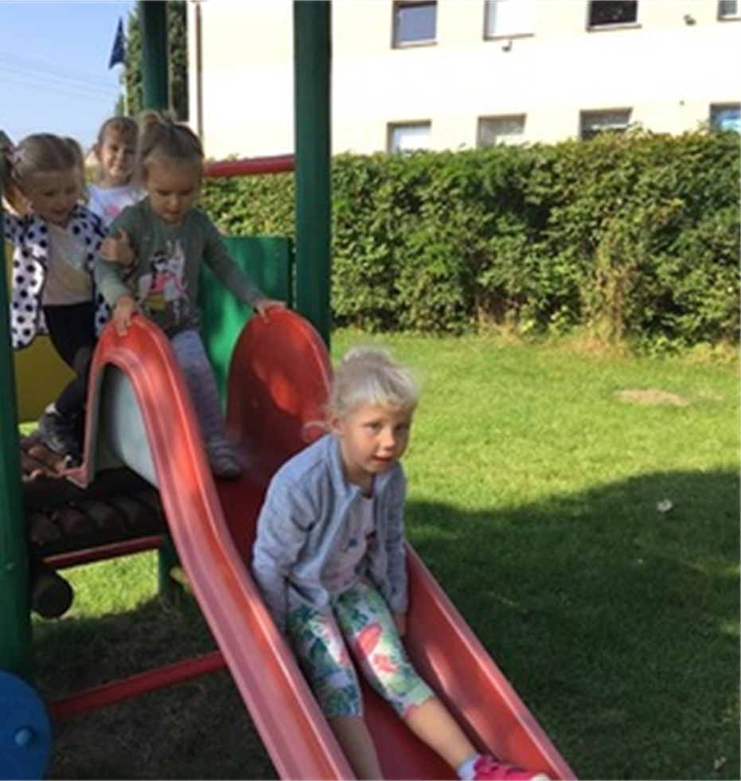
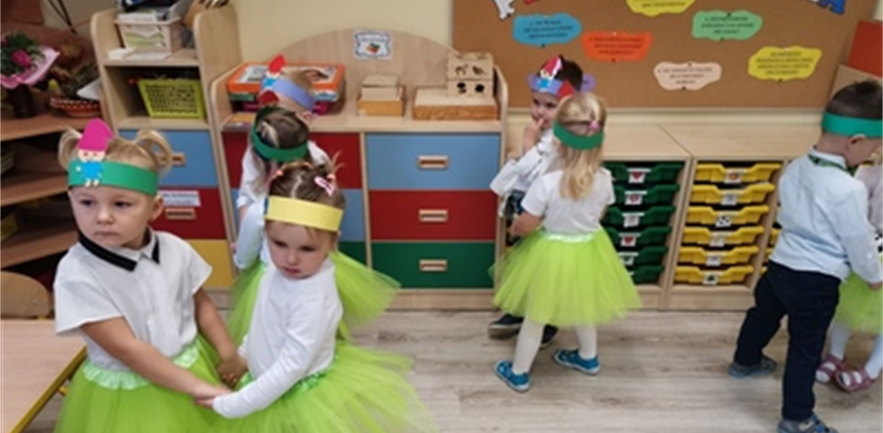
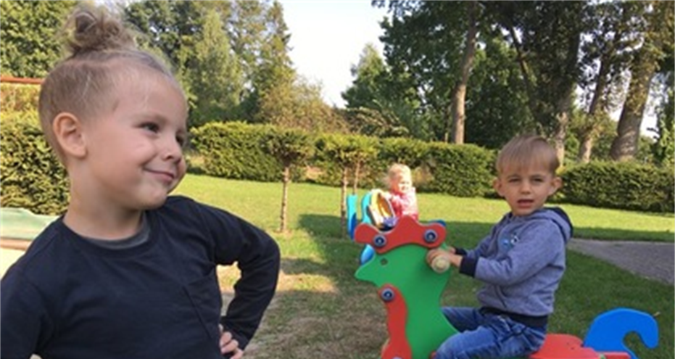
Działania na rok szkolny 2020/2021
Pasowanie na Przedszkolaka
Zabawy na placu zabaw

Slide 10
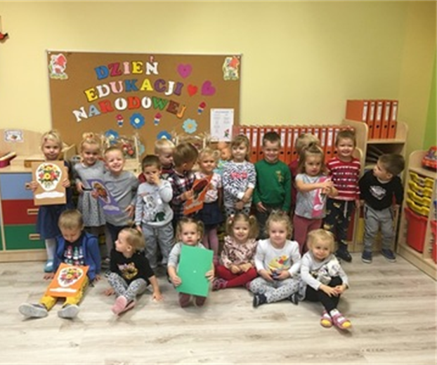
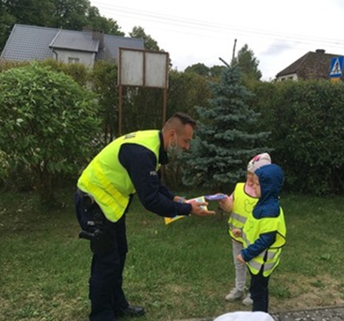
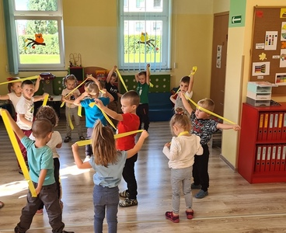
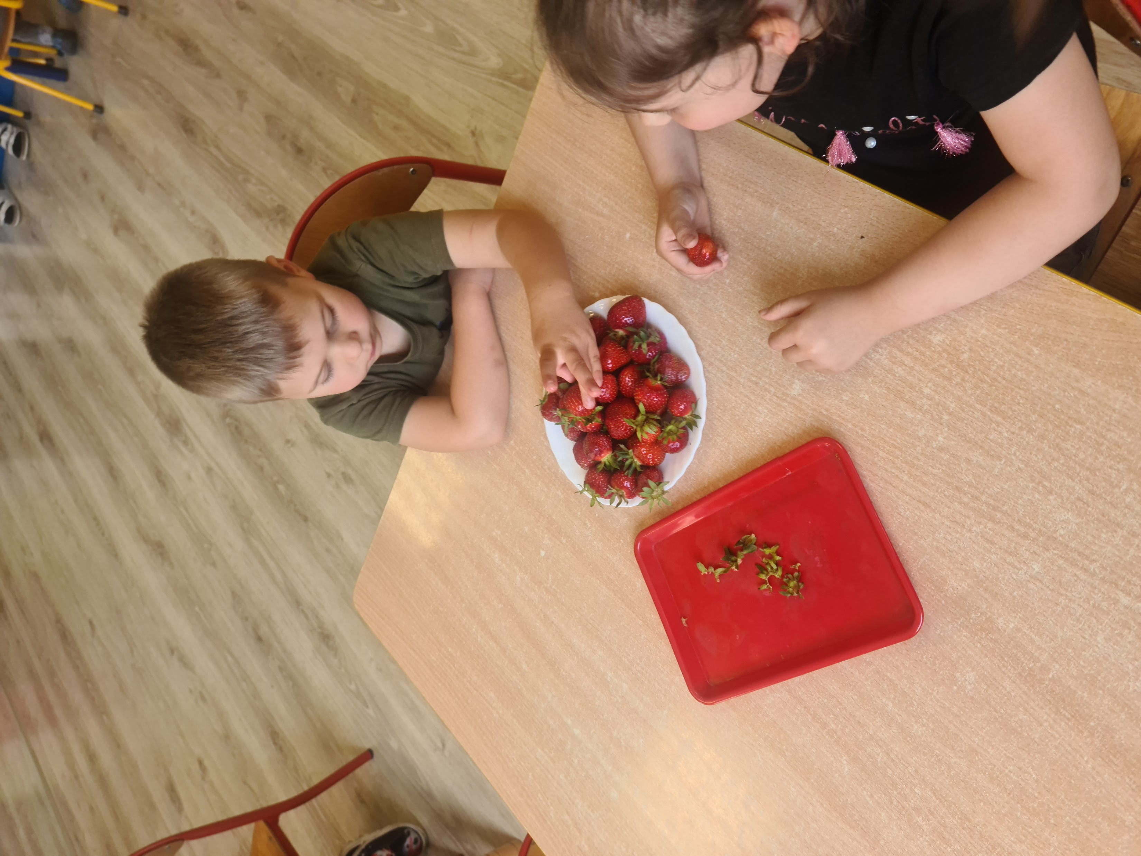
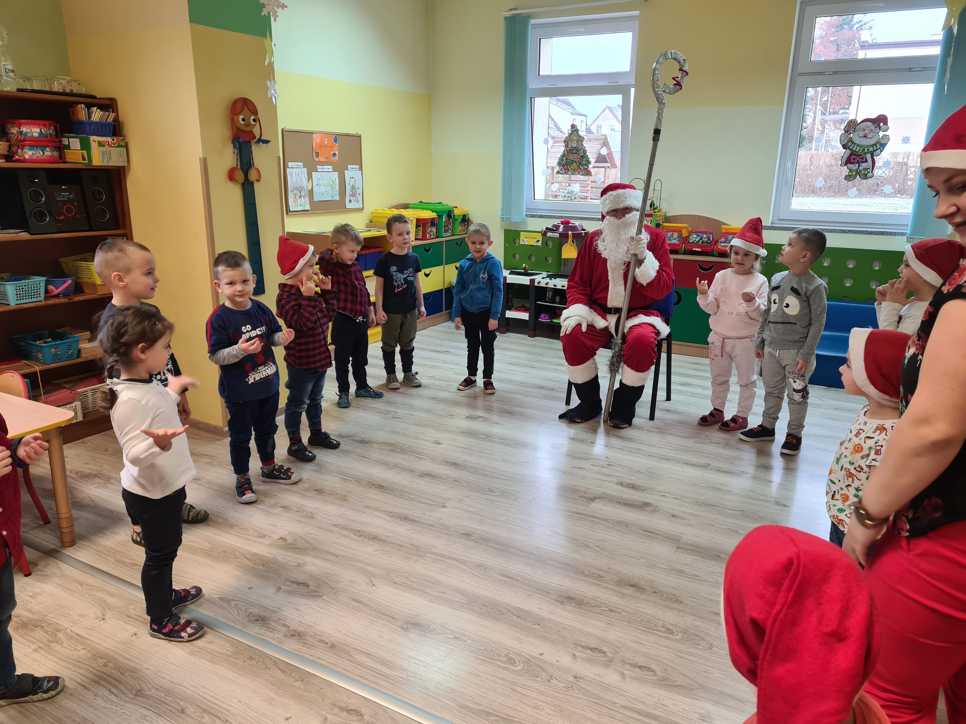
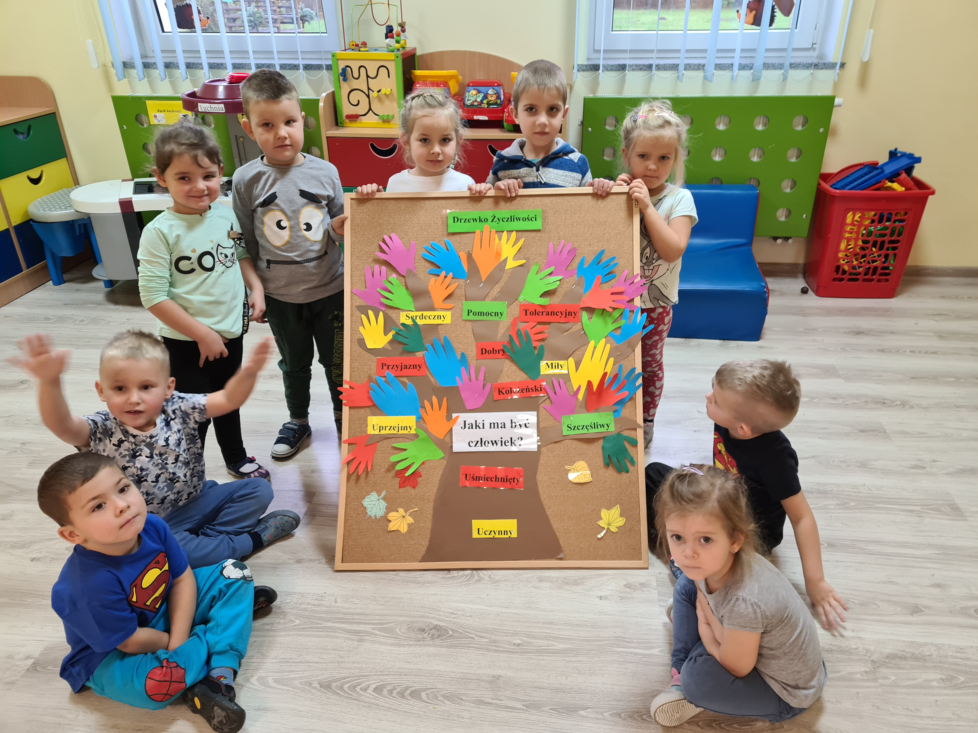
Dzień Edukacji Narodowej
Spotkanie z Policjantem
Zabawy muzyczno-ruchowo- taneczne
Dzień Przedszkolaka
Mikołajki
„Dzień owocowo- warzywny ”
Dzień Życzliwości

Slide 11
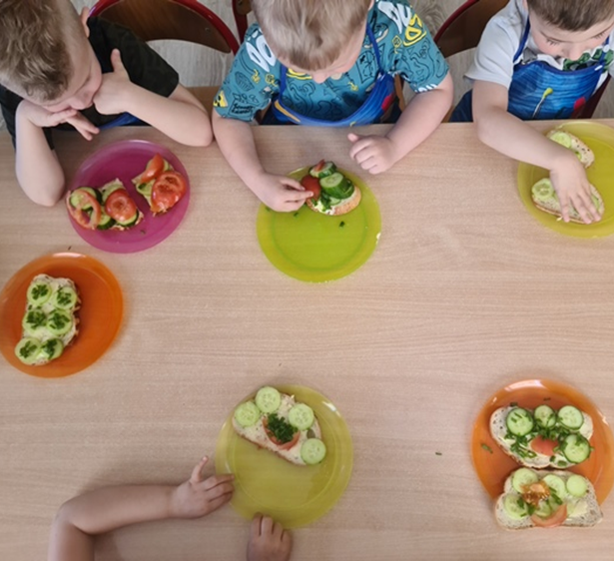
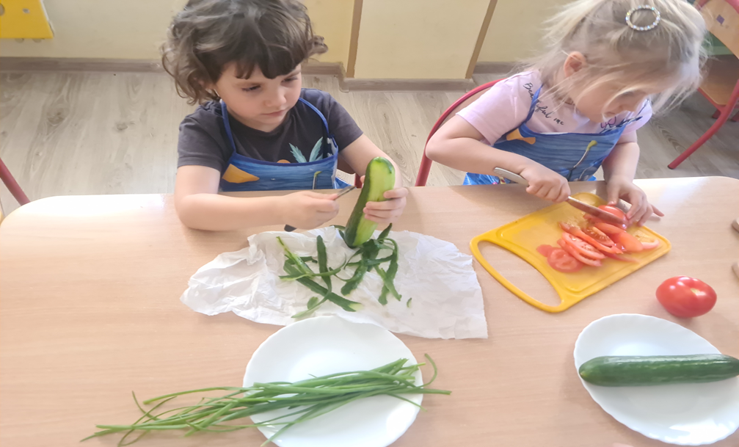
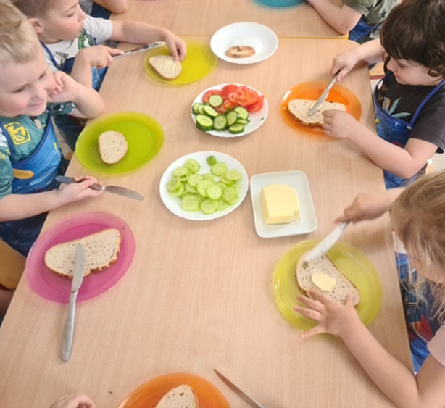
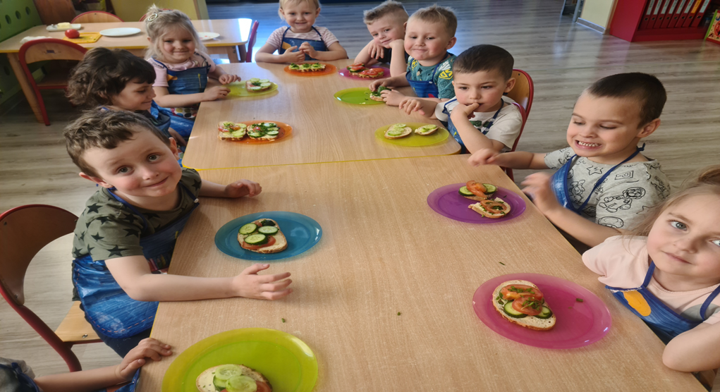
Zdrowe przekąski – kanapki

Slide 12
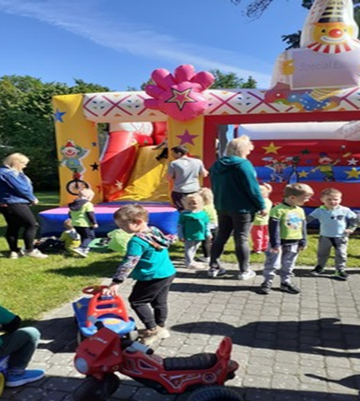
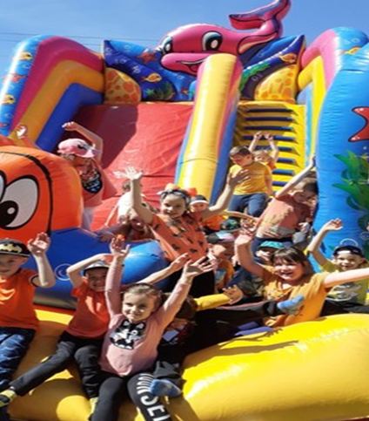
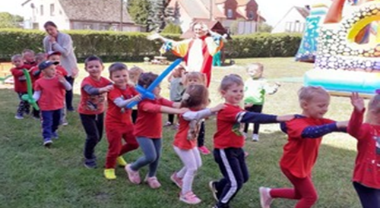
Dzień Dziecka –na sportowo
Dziękujemy za uwagę ☺

